Slide 1
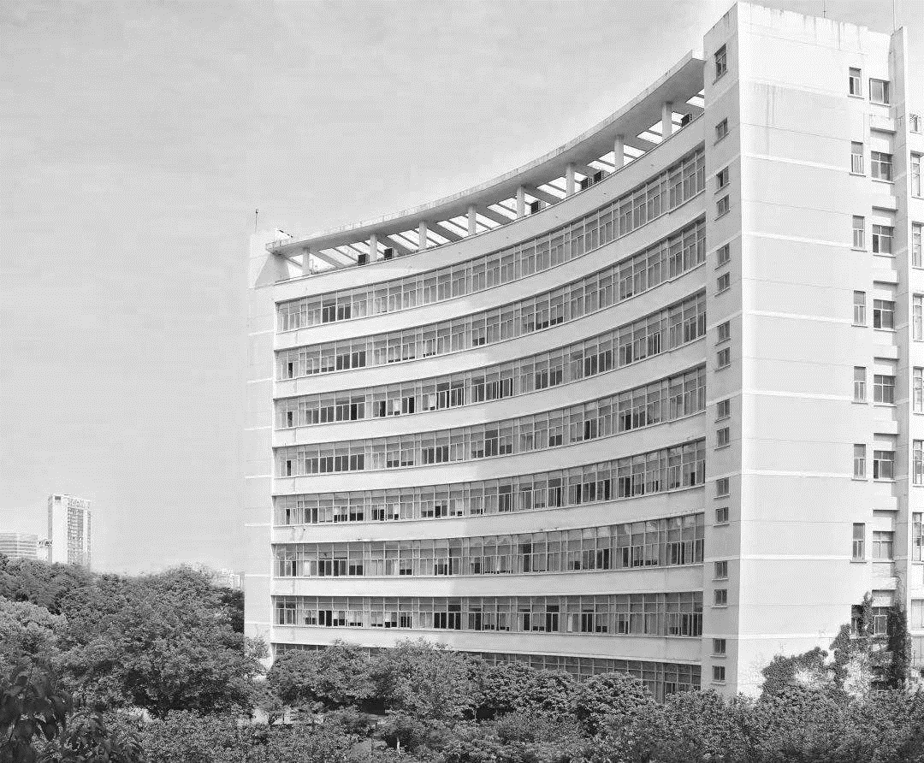
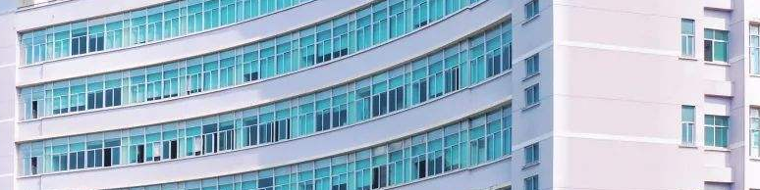



ZHONGNANLINYEKEJIDAXUE
中南林业科技大学
My alma mater and I · general graduation defense template
汇报人：邓伟豪
导师：刘拥民 教授
ZHONGNANLINYE

Slide 2
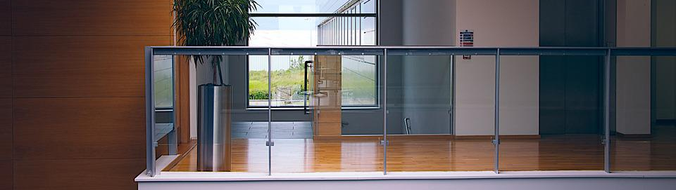
目录
01
学术工作和工具
02
预答辩
CONTENTS
03
麻烦与挑战
04
工作与希望

Slide 3
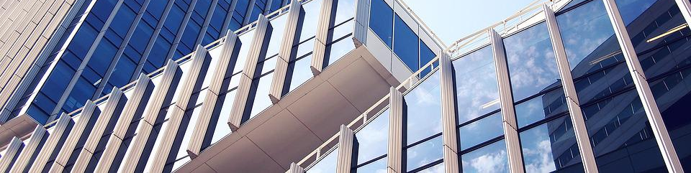
01
学术工作和工具

Slide 4
学术工作
确定论文技术方向
模型的具体改进
确定你具体的技术方向，是图像识别还是网络安全，最终本人确定为图像识别的水果病害检测方面； 再次确定是做所有水果的 / 仅仅葡萄 （根据现有工作情况）的，最终确定为仅对葡萄进行病害检测；
确定文章框架，开始“填空”。
这部分是根据我的小论文写的。作为大论文第三章
进一步深化改进
数据集
补充工作量，思考出如何在前者改进的基础上进行深化改进
作为第四章内容，并讲第三章内容和第四章内容联系起来
整理出自己论文所需要的所有数据集；做好准备。
比如我是葡萄跨器官病害检测，就准备了果实和叶片的数据集

Slide 5
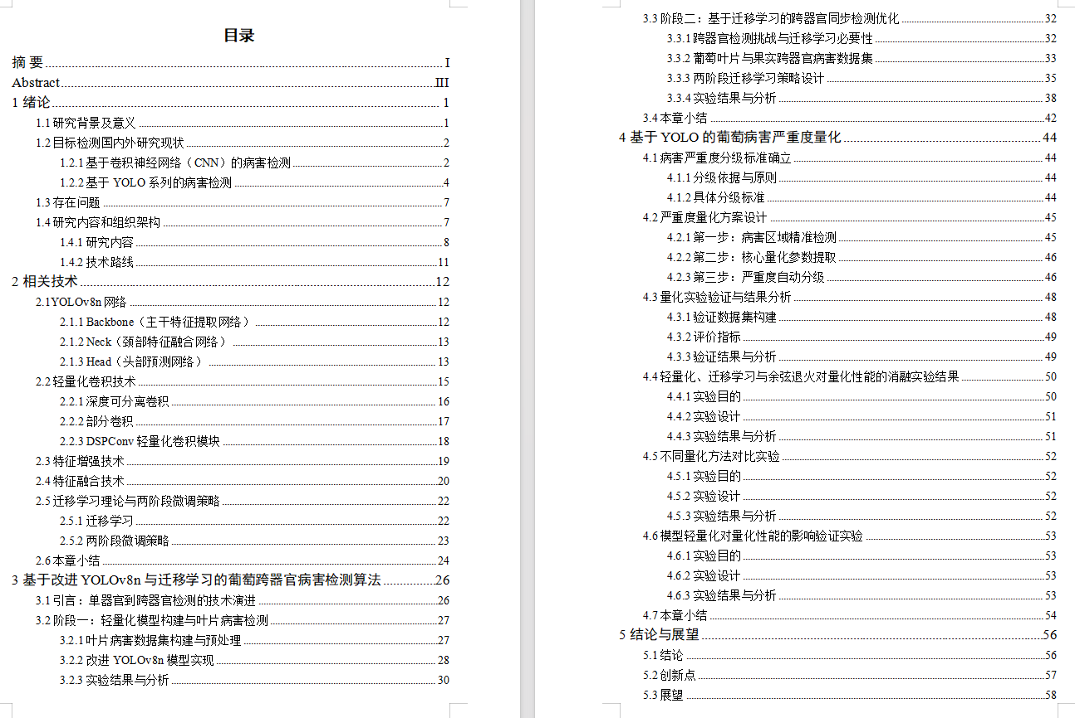
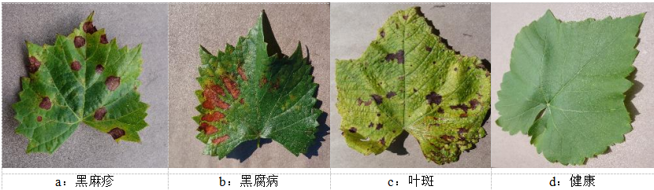
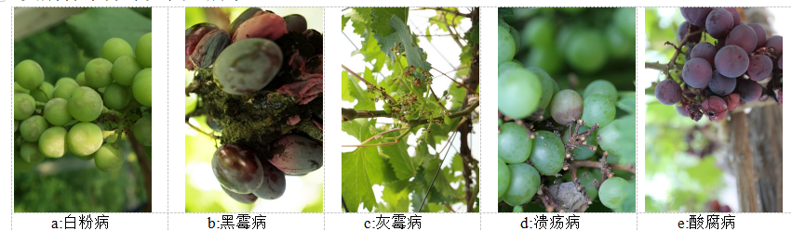
学术工作
大论文目录
数据集
这部分是根据我的小论文写的。作为大论文第三章
进一步深化改进
数据集
补充工作量，思考出如何在前者改进的基础上进行深化改进
作为第四章内容，并讲第三章内容和第四章内容联系起来

Slide 6
学术工具
豆包 和 GPT
可以利用这些AI，整理出你想要研究方向的文献，比自己单独去“大海捞针”效率高；
可以利用这些AI，在具体实验研究的时候，为你提供改进的具体方向（比如轻量化），便于入门和强化，自己结合思考进行创新；
可以利用这些AI，解决代码报错的问题。
数据集 - X-AnyLabeling
这是一个打标签的软卷，然后可以利用权重文件自动打标签，对于图像识别的同学，可以提升做数据集的速度。
服务器-autodl
这是我跑实验的用的服务器，各种显卡都有，价格也比较实惠。
这是我跑实验的服务器，各种显卡都有，价格比较实惠。 b站有详细教程。

Slide 7
02
预答辩

Slide 8
问题
问题1：国内外现状的英文文献数量不够，进行补充；
问题2：部分图表的字体太大，进行调整；
问题3：论文最后需要补充研究成果和参与项目。

Slide 9
03
麻烦与挑战

Slide 10
麻烦与挑战
第三章与第四章的联系如何建立？
01
通过阅读文献和AI多对话，获得了一些启发，然后多和同学交流。
文章的框架如何建立？
02
多阅读相关领域的学位论文，学习并模仿。
输入你的标题

Slide 11
04
工作和希望
RESEARCH CONCLUSION

Slide 12
工作
很遗憾，目前没有任何工作，国考面试失败下岸；
等省考成绩；
等岳阳人才引进的面试。

Slide 13
希望
对于未来的希望，主要是：
（1）完成接下来的所有编制工作考试和面试；
（2）好好调整大论文，优化，然后送审，希望顺利通过并答辩；
（3）开始找工作

Slide 14
ZHONGNANLINYEKEJIDAXUE
感谢老师的细心指导
My alma mater and I · general graduation defense template

